Slide 1
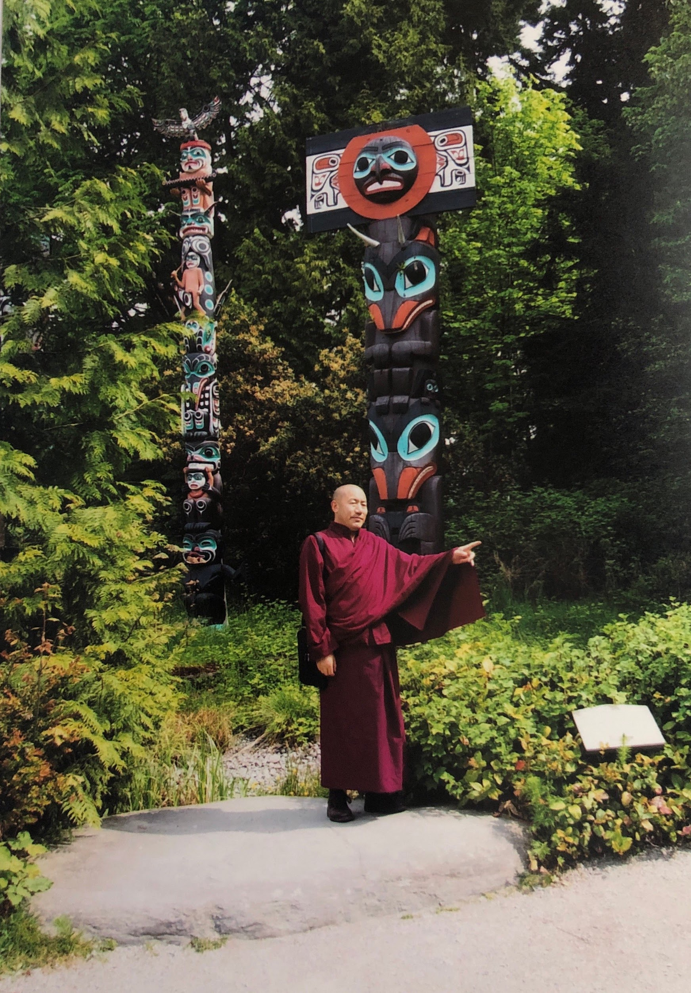
课前颂
看视频:
对初学者的教诲
串讲
法义讨论
课后回向

Slide 2

对初学者的教诲
本课件结合了视频和课本两边的内容

Slide 3
对初学者的教诲
麦彭仁波切 造 慈诚罗珠 恭译
呜呼！
轮回诸事无实义，无常浮动如电戏， 何时死亡无定日，必死缩短长计议。
修持上师之教言，静处抉择心本性。
心如闪电似风云，思维一切众念染， 详加观察无基根，有如阳焰本性空，
空而现乎现而空，自心原状自然住， 若修稳固见心性。
于师强信得加持， 积资净障生悟心，故当精勤而修持。
应个别初学者“需修行教诲”之请求， 麦彭巴撰此学处。
愿吉祥！善哉！善哉！

Slide 4
对初学者的教诲
麦彭仁波切《对初学者的教诲》，是一个非常实际的修法。它属于显宗修法，不需要密宗灌顶等要求，任何人只要有信心，都可以修。
世俗人和佛的观念不同
佛认为世俗人把宝贵的时间用在追求名利钱财等，是不值的的。应该把时间用在提升自己身上。
通过密宗的 一些修法，就可以把我们的身体转变为金刚身。
对身体而言，金刚身是佛智的载体，就像我们的肉体是意识等的载体一样。永远不会有衰老有变化有死亡。

Slide 5
对初学者的教诲
在精神上，通过修行可以在第八识意识里面体验出佛的智慧，也是永久不变的。
佛发现在我们现在凡夫人的身上可以提取佛的智慧，可以体验出来佛的智慧和金刚身。佛认为我们追求外面的这些身外之物，就是最大的错误，也是导致流转轮回的因。
佛的意思是说，外在的物质，只能作为生存的条件而不是生存的目标。
生存的目标：体验自己的心和身，提升我们本人
上师又说了一些现在有些人说佛教是迷信啊，等等，都是不恰当的。
我们判断任何一个事情，赞扬也好，诽谤也好，一定要有证据。一定要有实实在在的证据才有资格判断这是好或者是不好

Slide 6
对初学者的教诲
身外之物可以被提升，人的内心也可以。佛的修法是唯一的一个提升自己的方法。
每一个学佛的人都要有一定的佛教的知识，才可以有资格修行。
闻思是不能脱离的，有闻有思才有修。
初学者和非初学者的界限是：
一瓶剧毒，修行人喝下去了后，只是通过个人的修证的力量，对他一点影响也没有的时候，这个就叫做初学者。

Slide 7
前行
（一）轮回无义
呜呼！ 轮回诸事无实义，无常浮动如电戏，
轮回毫无意义的，但是外在的东西的诱惑力对我们凡夫人的影响相当的大，我们很难用自己的能力去抵抗，所以我们都会被这个外境吸引了，因为我们没有修行的能力，还没有升级。
麦彭仁波切和任何的佛教书都在说，从严格的角度来说，任何一个世间的名利等，我们世俗人用了一生的整个生命和时间去奋斗的东西，都没有任何的意义。
这些外在的东西只能给我们提供一些生存下去的能量，其他的都没有必要。
轮回就是代表所有的这些名利的东西。

Slide 8
前行
（一）轮回无义 ：呜呼！ 轮回诸事无实义，无常浮动如电戏，
真正的人的生存的价值观只有在佛教里面才有。
我们用很尖锐的理论和道理去推测佛教的见解，行为修行，并没有找到任何的漏洞。我们信佛学佛是因为学了以后对我们自己的帮助很大，不是命中注定要一生下来到死亡之间，要一定跟着这个佛陀走，跟着佛教学的。
佛教的价值观：在没有其他的环境和人影响的时候，人自己能够静下来好好思维的时候，才是真正的，准确的价值观。
任何一个轮回里面的东西，都是真正是没有意义的。我们在为了这些东西奋斗了很长时间，最后到我们收利的时候呢，这些东西也是非常无常的东西，就是像闪电一样，打雷时候闪电那样无常的东西，像演戏一样。 实际上，人生怎么样是一场戏，只有佛教才能说清楚。

Slide 9
前行
（二）寿命无常 ：何时死亡无定日，必死缩短长计议。
凡夫人是说不出自己真正的定位的。我们自己看，我们是什么，身外之物是无常的，那我们有没有意义呢，是不是无常呢。我们就是在万事万物的变化当中，没有意义的物质之一。
制定长远的世俗的计划，有可能是欺骗自己的一种手段，钱只有几年，几十年的时间有用，但是每个人都要面临死亡，死亡不是一切的终点站，这是我们生命的一种转折的地方。生命有无数的阶段里面，只结束了一段，我们只是走完了一个短短的旅途，还有很多路要走。
长远的计划需要纳入这一世，下一世，以后我们怎么样走这条人生的路，怎么样走，考虑整个什么的旅途，重点在怎么样提升自己，怎么样升级自己的身心。

Slide 10
前行
（二）寿命无常 ：何时死亡无定日，必死缩短长计议。
佛说的少欲知足，不是说所有人到山洞里面去，像米拉日巴尊者那样生活，佛没有这样的要求。
佛说，如果一个出家人心里没有这个贪欲心，不认为这些身外之物很了不起的话，在这样的条件下，不需要努力，不需要奋斗，一个人可以住有500间房间的楼房。不一定要住很破的地方。
举例：华智仁波切去第一世蒋扬钦哲仁波切家里的故事。蒋扬钦哲仁波切对自己一房间的财产都没有华智仁波切对自己的一个木碗的执着大。
佛也没有说一定要过很苦的日子，如果我们要花很多时间精力去做这些事情，佛认为是不应该的。佛允许我们在家人有适当的努力和投入，只要能生存就可以。生活在一个平稳的，比较朴素的水平上，就可以了。

Slide 11
前行
（二）寿命无常 ：何时死亡无定日，必死缩短长计议。
有人认为：佛教很消极。 这也是不了解佛教的表现。佛教徒有度化一切众生的崇高目标， 有乃至轮回未空永无止尽的长远规划。世俗人即使再积极，也只不过是追求一世的名利而已，不可能考虑所有生命的幸福，更不可能为众生的解脱而努力；所以，佛教不仅不消极，而是非常地积极。
麦彭仁波切说，我们自己一定要感觉到，我们的生命是非常有限的。在这样一个有限的生命当中，我们不要有无限的计划，我们要根据自己的时间，来做适当的事情。从现在起要走一条路，找一个从这个轮回当中走出去的安全的出口。

Slide 12
正行
（一）见解 ：1．寻找见解的最佳方法：修持上师之教言，静处抉择心本性。
先去听上师的教言，然后去思维，思维掌握好了以后，就要到静处（对修行有一定的条件的地方，相对比较安静的地方，对修行没有太多阻碍的地方，修行可以在比较安全的地方进行的地方）去掌握心的状态，要去追究意识的状态。
第一个推动力，不是上帝，谁都不是，就是我们的心，意识就是万物的创造者。
佛教徒认为我们的心，也就是我们的意识控制万事万物。万事万物既不是心也不是物质，而是一种幻觉，这种幻觉的源头不是哲学，不是科学，不是宗教， 就是我们自己的心。外境本身就是不存在的东西，我们没有必要顽 固地执著外境，把不存在的东西当做存在的，然后去分析这是物质还是精神。
意识这个状态掌握好了以后，一切都解决好了，这个就是大乘佛法的诀窍。

Slide 13
正行
2.何谓见解
我们要掌握这个心的状态有两种，一种是心的状态，一种是心的本性
心如闪电似风云，思维一切众念染，
首先，心的状态是世俗的心，心像闪电，像风，像云。打雷的时候，一下子这个一大片区都亮了，但是这个时间非常短，一下子就没有了。同样的，很多我们心的状态都是这样的。现在我们的心没有什么力量，外界的东西可以把我们的心带到任何地方，并且持续很久，但是如果那个时候我们感觉到的话，立即回头。
噶举派有一个这样的修法，就是一直在观察自己的念头，把所有的念头记录下来。

Slide 14
正行
心如闪电似风云，思维一切众念染，
然后， 我们的心像风一样，风实际也有颜色，也有重量都有。风只是身体感觉到，肉眼在一般情况下看不见这个透明清澈的风。同样的，我们回头要看自己的烦恼，智慧等，究竟烦恼是什么样的东西，却是谁也办不到的。
那么精神在哪里呢？这个问题只有佛教能够回答。因为心，意识，是一个无形，无色的东西，就像一个风这样的东西。
一个人一下子恐惧的时候，心脏会发痛的，但是这个不能说明这个精神是心脏的产物，精神和大脑还有心脏有相当大的关系，这个释迦牟尼佛在密宗里面很早以前就说过。上师认为，最伟大的神经科学家就是释迦牟尼佛，很多密宗里面的东西到现在医学上面还没有发现。

Slide 15
正行
心如闪电似风云，思维一切众念染，
我们需要定位，心在哪里，这个是一个非常重要的课程。
我们需要定位：人类的位置，自己的位置。我们人到底是一个什么样的东西？
再进一步分析，我们的内心，精神是怎么样的？这个非常难，这个是我们的功课，要给精神定位。
风我们不能考虑的太复杂了，只需要简单一点淳朴一点的思维就可以了，刮风的时候我们听到它的声音，触觉上面感觉的到，它在哪里，我伸手抓的到吗？从这样子比较简单的去思维。心就是一个像风一样的。

Slide 16
正行
心如闪电似风云，思维一切众念染，
心还像云一样，天气好的时候我们会看见，云都是一朵一朵的。坐在飞机上，可以有身在云端的感觉；在比较高的山上，也能感觉到云朵从自己身边飘过。云可以形成山、河、大地、动物、 建筑等各种各样的形状，但实际上云既不是山、不是河，也不是动物和建筑。云在空中无缘无故的产生，也在空中无缘无故的消失。
上面这三个比喻是比较有代表性的比喻，说明我们的心是什么状态的。
精神是一个很难下定义的东西，所以很多人就是觉得精神不存在，实际上不是不存在，比较难掌握而已。

Slide 17
正行
详加观察无基根，有如阳焰本性空， 空而现乎现而空，
心的本性：
我们不观察的时候，从来不知道精神是什么样的东西，稍微一观察的时候，心就是刚才前面讲的那样，像闪电，风，云等。
再进一步思维，就是心的本性。
从理论上来说，心的本性是空性的。我们需要真正地去了解掌握一下，我的心是什么样的。观察的方法就是把加行的修法全部修完了后，修个上师瑜伽，然后祈请上师佛菩萨让我能够找到这个心的本性。祈请之后，就让心静下来。

Slide 18
正行
详加观察无基根，有如阳焰本性空， 空而现乎现而空，
然后思维：所有事物都是在一秒的千分之一、万分之一的短暂时间中不断地生生灭灭。在舍去前面的状态，重新变成另一个状态 的时候，我们能找到过去的状态吗？绝不可能。不但是心，包括外 面的建筑物等，都只能留下一个过去的影像，以前的事物不可能重现。
佛教认为任何一个物质都是这样，过去的已经在这个世界上消失了，它再也不会回来，这就是“过去心不可得”最简单、最低层的解释。
在这个世间上，就在这一秒钟来说，未来的这些所有东西就是一个不存在的东西，完全不存在的东西，这个就是 “未来心不可得”.
如果有的话，就是这一秒钟，再分下去，最后这个一秒钟也不存在了。

Slide 19
正行
详加观察无基根，有如阳焰本性空， 空而现乎现而空，
一秒钟可以分为5千份等，这样分下去的话，最后分成什么样子了呢，就是分成了一种能量，没有什么固体的东西。
西方哲学里面有无限小的说法，这个是种错误的说法。
举例：有因为东西有体积，有重量，当水是一公斤和十公斤的重量有不同。因为这水里面的原子啊，或者更小的东西的数量是有差距的，重量有差距。当数量有差距的时候，就说明了它不是无限的，那它就是有限的。
所以这里面不可能有无限小的说法。

Slide 20
正行
详加观察无基根，有如阳焰本性空， 空而现乎现而空，
我们需要想，我们的意识需要建立在什么样的空间和时间上呢？空间和时间都容纳不了我们的意识，那除了空间和时间，宇宙里面还有什么东西，我们存在的余地呢?
当我们这样去想的时候，就会深深的体会到，原来我们真正就是像一个海市蜃楼一样的东西，其实就没有什么别的东西，所以我们根本就没有什么，没有必要去争论，这个物质是唯物还是唯心。
因为精神和空间没有太大的关系，所以我们现在只需要通过时间去观察，我们的精神的基础是什么，建立在什么上面，是一个有的还是不存在的呢？

Slide 21
正行
详加观察无基根，有如阳焰本性空， 空而现乎现而空，
还需要考虑，如果有精神的话，那是一个什么样的东西呢？
真正的愚蠢是对自己没有一个真正的定位，对自己没有一个准确的认识。
所以我们一定要对自己有一个定义，反反复复的去观察。
当观察到肉体也不存在，现在精神也不存在，那我们到底是什么东西呢？
如果我们观察的比较好的话，就能深深的体会到，原来我是不存在的。

Slide 22
正行
自心原状自然住， 若修稳固见心性。
当我们能深深的体会到，原来我是不存在的，就不要去想其他的东西，然后在这个状态当中静下来。
静下来，就是什么也不想，眼睛也不动，意识也不活动。一切都是像虚空一样的东西，它活动什么东西呢，谁在活动呢？ 如果那个时候对空性有比较好的体会的话，这就可以说是一个初步地对空性的一个体会。
我们平时光是心静下来有没有用呢？没有用的。
举例：有一位人修禅定修的非常好，心静下来的时候，可以一天一夜都不动，他的上师就觉得他的修法就有问题了，就不让他静下来，找人陪他下棋，故意不让他平静下来。

Slide 23
正行
自心原状自然住， 若修稳固见心性。
这个是因为在证悟空性的境界中，证悟空性的智慧和心平静，这两个结合的话，那是最理想的修法。但是这个修行人缺少了一个非常关键的问题，只是他的心是非常地平稳，稳定。
我的心，在精神升级了以后可以变成其他的东西。所以修行的时候，要修一个正规的修法，要证悟空性。如果心静不下来，我们的证悟空性不能持续，一会儿就又冒出一个其他的念头，就又被中断了，然后不能继续。所以，在证悟空性的基础上，心又能那样子平静下来的话，这是最好的。这个就叫做寂静和止观双运。
这个是最好的。
证悟了以后，还要让它发展、成长，就要观待自己的见解与精进程度了。

Slide 24
正行
于师强信得加持， 积资净障生悟心，故当精勤而修持。
如果我们金刚萨埵忏悔修的比较好，曼茶罗积累资粮也修的比较好，然后就是修上师瑜伽，一心一意祈祷法王如意宝，那样子信心比较好的话，当所有的条件都具备了后，为什么不会证悟呢？肯定会证悟的。证悟了以后，离成佛还很远。
然后在这个心得本性当中就静下来，如果观察了，但是还是没有什么，还是模模糊糊得，没有什么这个，对空性没有什么很明显得体会得话，那就从头再观察。
观察的时候，不要去观察其他的东西，就是观察心，意识。要通过观察时间去观察，不要通过空间。最后深深的体会到空性，这个是肯定的。一次不行的话，就二次，三次，反复地这样子观察，观察以后就在这个心的本性的状态中静下来。如果持续的时间比较长的话，有可能突然间顿悟的。

Slide 25
正行
于师强信得加持， 积资净障生悟心，故当精勤而修持。
今天讲的这个是真正的修行人才可以看，不适合在外面流通。
在这个过程当中，是会证悟空性的，如果认为到了这个证悟空性的境界后，可以给上师交功课。
证悟了空性以后，自己就继续去培养智慧，这个路已经走上去了，然后就可以自己走，再也不需要太多的引导。
我们需要加强对上师的信心，经常修上师瑜伽，一定要得到上师的加持，同时要积累资粮，还有忏悔罪过。这样的话，一定会证悟，或者证悟后越来越好的。
如果我们在空性上面有体会的话，有一定的进步的话，那大圆满也就有可能证悟。

Slide 26
问题讨论
1.我们生存的目标是什么？
2.佛法初学者和非初学者的界限是什么？
3.我们现在需要制定一条什么样的计划？
4.为什么只是保持心的平静是对证悟没有什么作用的？
5.我们现在应该做什么？
6.本课上师给我们讲了证悟空性的修法，大家有什么感想？

